Slide 1
ИНДИВИДУАЛЬНЫЙ ВЫБОР ВИДОВ СПОРТА И ОСНОВЫ МЕТОДИКИ САМОСТОЯТЕЛЬНЫХ ЗАНЯТИЙ ФИЗИЧЕСКИМИ УПРАЖНЕНИЯМИ

Slide 2
ПЛАН
Основные понятия
1. Мотивация и целенаправленность самостоятельных занятий
2. Формы и содержание самостоятельных занятий. Организация самостоятельных занятий физическими упражнениями различной направленности
2.1. Ходьба и бег
2.2. Плавание
2.3. Ходьба и бег на лыжах
2.4. Езда на велосипеде
2.5. Ритмическая гимнастика, аэробика
2.6. Атлетическая гимнастика
2.7. Спортивные и подвижные игры
2.8. Спортивное ориентирование
2.9. Походы
3. Краткая характеристика основных видов спорта и систем физических упражнений
3.1. Управление процессом самостоятельных занятий
4. Характер содержания занятий в зависимости от возраста
5. Особенности самостоятельных занятий для женщин
6. Интенсивности нагрузок в условиях самостоятельных занятий и взаимосвязь между интенсивностью нагрузок и уровнем физической подготовленности
7. Краткая характеристика основных видов спорта и систем физических упражнений
8. Обоснование индивидуального выбора вида спорта или системы физических упражнений
9. Гигиена самостоятельных занятий
10. Оказание первой медицинской помощи во время самостоятельных занятий
Заключение
Тесты для проверки знаний
Контрольные вопросы
Литература

Slide 3
Основные понятия
Система физических упражнений – совокупность специально подобранных физических упражнений.
Двигательная активность – это сочетание двигательных действий, выполняемых в повседневной жизни, совместно с организованными или самостоятельными физическими упражнениями.
Самостоятельные физические упражнения – это система организации занятий физическими упражнениями, обусловленная определенным их содержанием.
Формы самостоятельных занятий – система организации занятий физическими упражнениями, обусловленная определенным их содержанием (утренняя гигиеническая гимнастика, упражнения в течение дня, самостоятельные тренировочные занятия).
Аэробные реакции – основа биологической энергетики организма, способность различных его систем извлекать из атмосферы кислород и доставлять его работающим мышцам.
Порог анаэробного обмена (ПАНО) – это уровень частоты сердечных сокращений (ЧСС), при котором организм переходит от аэробных механизмов энергообеспечения к анаэробным; чем лучше физическая подготовленность, тем выше и уровень ПАНО.

Slide 4
Основные понятия
Оптимальная двигательная активность – это двигательная активность, способствующая поддержанию крепкого здоровья и высокой работоспособности человека с учетом его возраста, пола, состояния здоровья и уровня физической подготовленности.
Спорт – обобщенное понятие, обозначающее один из компонентов физической культуры общества, исторически сложившийся в форме соревновательной деятельности и специальной подготовки человека к соревнованиям.
Единая спортивная классификация (ЕСК) – это нормативы и требования, характеризующие уровень подготовленности. ЕСК предназначена для сравнения результатов как внутри одного вида спорта, так и между различными видами спорта.
Массовый спорт – регулярные занятия и участие в соревнованиях представителей различных возрастных групп с целью укрепления здоровья, коррекции физического развития и телосложения, повышения работоспособности, овладения жизненно необходимыми умениями и навыками, активного отдыха, достижения физического совершенства.
Спорт высших достижений – систематическая, плановая многолетняя подготовка и участие в соревнованиях в избранном виде спорта с целью достижения максимально возможных спортивных результатов, победы на крупнейших спортивных соревнованиях.

Slide 5
Мотивация и целенаправленность самостоятельных занятий
Мотива́ция - побуждение к действию; динамический процесс физиологического и психологического плана, управляющий поведением человека, определяющий его направленность, организованность, активность и устойчивость; способность человека через труд удовлетворять свои потребности.
На основе мотивов определяется цель занятий:
а) укрепление здоровья, исправление недостатков физического развития;
б) повышение функциональных возможностей организма;
в) подготовка к будущей профессиональной деятельности, овладение жизненно необходимыми умениями и навыками;
г) активный отдых;
д) достижение наивысших спортивных результатов.

Slide 6
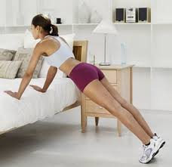

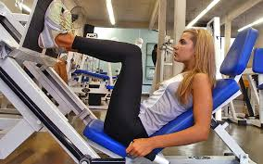
Формы занятий
Утренняя гигиеническая гимнастика (УГГ) – включается в распорядок дня утром, после сна. Длительность УГГ 15-20 мин.
Упражнения в течение дня (УТД) - включаются в распорядок рабочего дня во время производственных физкультурных пауз (производственной гимнастики). Физические упражнения выполняются в течение 10— 15 мин через каждые 1—1,5 ч работы.
Самостоятельные тренировочные занятия (СТЗ) – проводятся по отдельному плану, для поддержания спортивной формы и подготовки к соревнованиям. Заниматься рекомендуется 2—7 раз в неделю по 1— 1,5 ч.

Slide 7
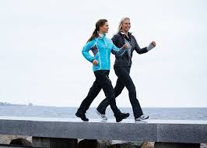
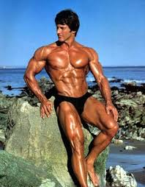
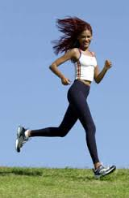
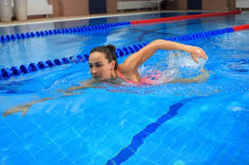

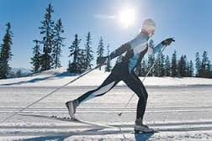
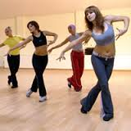

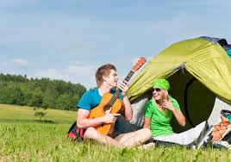
Содержание занятий
Наиболее распространенные самостоятельные занятия в студенческом возрасте
Ходьба, Бег
Атлетическая гимнастика
Плавание
Спортивные и подвижные игры
Ходьба и бег на лыжах
Спортивное ориентирование
Езда на велосипеде
Походы
Аэробика

Slide 8
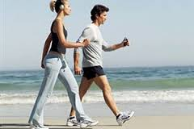
Ходьба
Ходьба — естественный вид движений, в котором участвует большинство мышц, связок, суставов.
Эффективность воздействия ходьбы на организм человека зависит от длины шага, скорости ходьбы и ее продолжительности.
При определении физической нагрузки следует учитывать ЧСС (пульс).
ЧСС для мужчин, уд/мин.
ЧСС для женщин, на 5-10 уд/мин.
больше.

Slide 9

бег
Бег – наиболее эффективное средство укрепления здоровья, повышения уровня физической тренированности, а так же укрепления сердечно-сосудистой системы.
Режимы интенсивности
при беге
ТРЕНИРОВОЧНЫЕ СРЕДСТВА:
Легкий равномерный бег от 20 до 30 мин при пульсе 120— 130 ударов в мин.
Режим I
Зона комфортная
Длительный равномерный бег от 60 до 120 мин. при пульсе 132—144 удар/мин раз в неделю. Применяется для развития и поддерживания общей выносливости.
Режим II
Зона комфорта и малых усилий
Режим III
Зона напряженной тренировки
Кроссовый бег от 30 до 90 мин/ при пульсе 144—156 удар/мин 1—2 раза в неделю. Применяется для развития выносливости только хорошо подготовленными бегунами.
Режим IV
Зона соревновательная

Slide 10
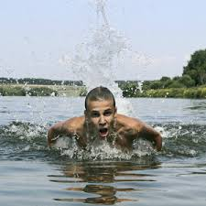
Плавание
Содержание тренировки:
равномерное плавание только с помощью рук или с помощью ног (попеременно 5-6 отрезков по 25-50 м);
равномерное плавание различными способами (стилями) – по 50-100 м каждым способом 4-5 раз;
длительное равномерное плавание одним способом или с их сменой от 10 до 20 минут;
плавание с ускорениями одним или различными способами на определенные отрезки дистанции, например 4-5 ускорений по 25, 50 или 100 м с промежуточным равномерным (спокойным) плаванием до восстановления дыхания и ЧСС (120-150 уд/мин);
оздоровительное плавание – равномерное плавание (в спокойном темпе) одним или различными способами с учетом уровня подготовленности или состояния здоровья.
Нормативы самостоятельных занятий плаванием
Дистанция, м | Время, мин, с | Частота занятий в неделю
550 | 10.01-15.00 | 6
725 | 13.21-20.00 | 4
825 | 15.01-22.30 | 4
900 | 16.41-25.00 | 3

Slide 11
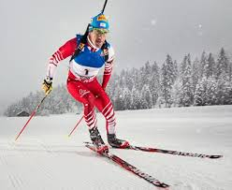
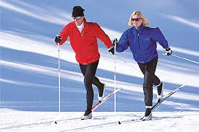
Ходьба и бег на лыжах
Меры предосторожности:
профилактика спортивного травматизма, обморожений;
профилактика несчастных случаев при занятиях на пересеченной местности.
Нормативы самостоятельных занятий ходьба и лыжным бегом
Оздоровительный эффект
дают занятия с периодичностью 3 раз в неделю по 1-1,5 ч. при малой и средней интенсивности. Дозировать интенсивность можно по ЧСС.
Возраст, лет | Интенсивность по ЧСС, удар/мин
 | средняя | большая
17-30 | 130-150 | 150-160
31-40 | 120-130 | 140-150
41-50 | 110-120 | 120-140
51-55 | 100-110 | 115-135
56-60 | 95-100 | 110-130

Slide 12
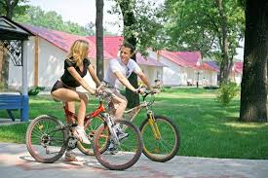

Езда на велосипеде
Езда на велосипеде, благодаря постоянно меняющимся внешним условиям, является эмоциональным видом физических упражнений, благоприятно воздействующим на нервную систему. Ритмичное вращение педалей увеличивает и одновремен­но облегчает приток крови к сердцу, что укрепляет сердечную мышцу и развивает легкие. Нагрузки хорошо дозируются по темпу и длине дистанции (хорошо иметь спидометр).
Содержание тренировки:
равномерная езда до 30 минут (ЧСС до 120-130 уд/мин);
длительная равномерная езда 60-150 минут (ЧСС до 150 уд/мин);
езда по пересеченной местности 30-60 минут (ЧСС 150-160 уд/мин);
езда с ускорениями на различные отрезки дистанции или времени, например 5-6 ускорений на 300-500 м или по 30-60 секунд.
Нормативы самостоятельных занятий велосипедной ездой
Дистанция, км | Время, мин, с | Частота занятий в неделю
8,0 | 15.01-20.00 | 5
9,6 | 18.01-24.00 | 4
11,2 | 21,01-28.00 | 4
12,8 | 24.01-32.00 | 3

Slide 13
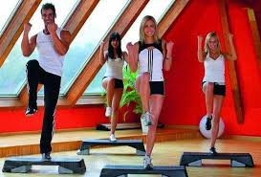
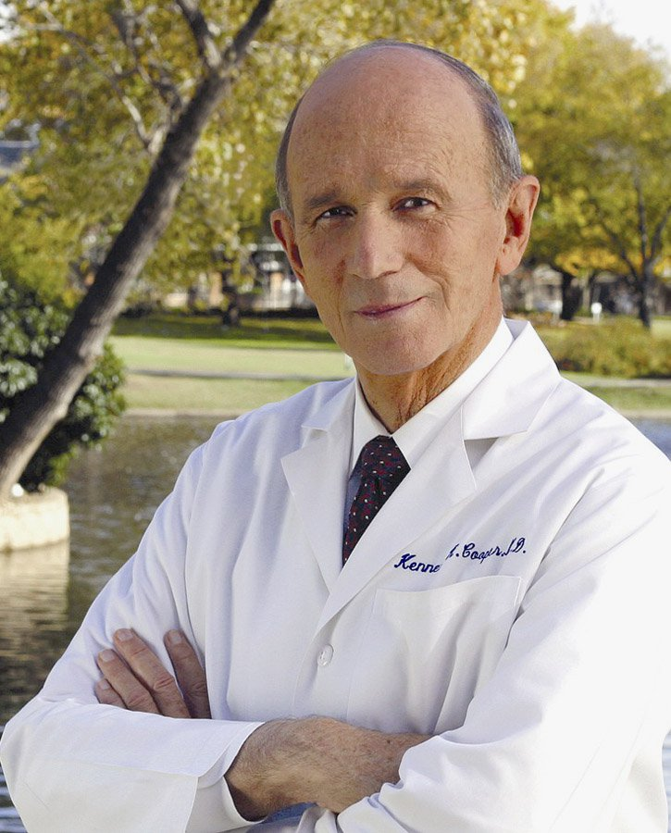
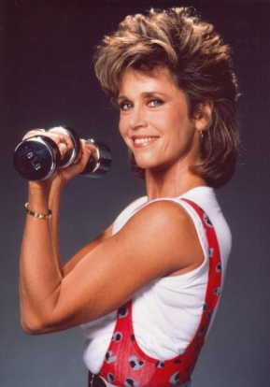
Аэробика
Классическая аэробика – это система упражнений, включающая в себя танцевальные движения, шаги и гимнастику под музыкальное сопровождение.
Классическая аэробика – это комплекс упражнений, позволяющий при минимальной нагрузке на позвоночник укрепить мышечный корсет, улучшить осанку, развить координацию, гибкость и чувство равновесия.
Американец, полковник ВВС и
доктор медицинских наук, Кеннет Купер стал родоначальником современной классической аэробики. Он впервые в 1968 году ввел термин «аэробика».
Но именно с именем Джейн Фонды связывают появление, распространение и популяризацию аэробики в России.

Slide 14
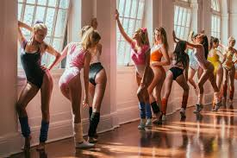
Продолжительность занятий 45-60 мин. Наибольший эффект дают занятия не реже 2-3 раз в неделю (ЧСС более 140 уд/мин).
Показания к занятиям аэробикой:
недостаточная физическая активность в повседневной жизни (гиподинамия);
пониженный мышечный тонус;
необходимость общего оздоровления и закаливания организма;
ослабленный иммунитет и профилактика различных заболеваний;
стрессы, раздражительность и повышенная психоэмоциональная утомляемость;
избыточный вес или ожирение начальной стадии.
В комплекс включаются упражнения для всех групп мышц (маховые и круговые, наклоны, повороты, приседания, выпады, упражнения в упорах, седах, в положении лежа, прыжки, бег на месте и с продвижением, танцевальные элементы…)
Исключение составляют:
- серьёзные заболевания сердечно-сосудистой и дыхательной систем;
- острый период каких-либо хронических или инфекционных болезней;
- онкологические заболевания и тяжёлые формы сахарного диабета;
- тахикардия и частые приступы стенокардии.

Slide 15
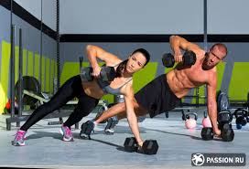
Атлетическая гимнастика
Атлетическая гимнастика — это система физических упражнений, развивающих силу, в сочетании с разносторонней физической подготовкой. Занятия атлетической гимнастикой способствуют развитию силы, выносливости, ловкости, формируют гармоничное телосложение.
Специальные силовые упражнения:
с собственным весом
(подтягивание, отжимание, приседание и т.п.);
с гантелями (масса 5-12 кг);
с гирями (16, 24, 32 кг);
с эспандером;
со штангой;
на тренажерах.
Во время занятий используются, как правило, схемы для развития:
абсолютной силы;
отдельных групп мышц
- или специальные силовые упражнения оздоровительной направленности.

Slide 16
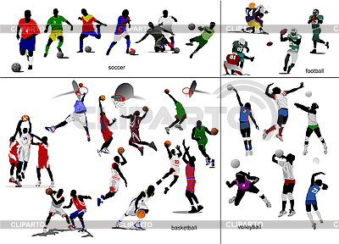
Спортивные и подвижные игры
Игры отличает разнообразная двигательная деятельность и эмоциональная окраска, присутствует большой оздоровительный эффект, повышается работоспособность, воспитывается коллективизм.
Подвижные игры отличают несложные правила, произвольное комплектование команд.
Спортивные игры требуют владения техникой игры и знаний правил. Наиболее популярные в вузах – волейбол, баскетбол, настольный и большой теннис, футбол, хоккей, ручной

Slide 17
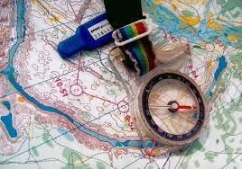
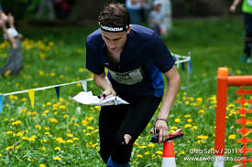
Спортивное ориентирование
Содержание тренировки:
равномерный бег по знакомой местности 30-60 минут с отметкой в 4-5 контрольных пунктах;
равномерный бег по незнакомой местности 30-60 минут с использованием карты и компаса и отметкой в 4-5 контрольных пунктах;
непрерывное передвижение с переменной скоростью по пересеченной местности 90-120 минут с отметкой в нескольких контрольных пунктах;
максимально быстрое передвижение по пересеченной местности с использованием карты и вычислением по компасу кратчайшего пути до контрольного пункта.
Спортивное ориентирование – прохождение дистанции с картой и компасом, отметкой на контрольных пунктах, расположенных на местности.

Slide 18
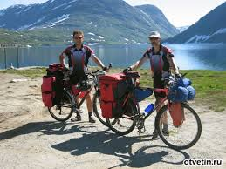
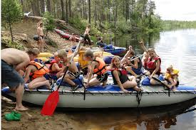
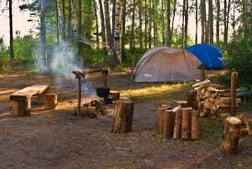
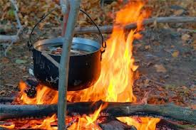
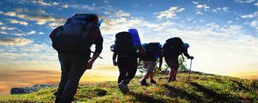
Походы
Организатором походов в вузе является туристическая секция.
Выбирается и изучается маршрут, комплектуется группа, снаряжение, режим в пути, распределяются обязанности между участниками похода.
Одежда туриста должна быть легкой, прочной, обувь разношенная.
Необходимым условием является физическая и специально туристическая подготовка.
Организуются пешие, горные, велосипедные, лыжные, водные походы, в соответствии с требованиями «Правил организации и проведения туристических походов и путешествий».Туристы обязаны сохранять экологию
природы.

Slide 19


Управление процессом самостоятельных занятий
Чтобы управлять процессом самостоятельных занятий, необходимо:
определить цели самостоятельных занятий,
определить индивидуальные особенности занимающегося,
скорректировать планы занятий (перспективный, годичный, на семестр и микроцикл),
определить и изменить содержание, организацию, методику и условия занятий, применяемые средства тренировки.
Рекомендуется проводить учет с записью данных в личный дневник самоконтроля.
Цель предварительного учета – зафиксировать данные исходного уровня подготовленности занимающихся.
Текущий учет позволяет анализировать показатели тренировочных занятий (количество проведенных тренировок, выполненный объем и интенсивность тренировочной работы).
Итоговый учет осуществляется в конце периода занятий или в конце годичного цикла тренировочных занятий. Он предполагает сопоставить данные здоровья и тренированности, а также данные объема тренировочной работы.

Slide 20
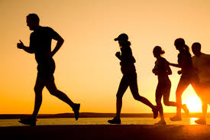
Характер содержания занятий в зависимости от возраста
С учетом возрастных изменений для лиц 17-29 лет рекомендуются:
имеющим высокий уровень подготовленности - занятия избранным видом спорта;
имеющим средний уровень подготовленности – занятия общей физической подготовкой;
имеющим низкий уровень подготовленности – занятия оздоровительной направленности;
имеющим отклонения в состоянии здоровья и освобожденным от практических занятий – занятия в специальном учебном отделении или лечебная физическая культура.
Объем двигательной активности
Категория | Кол.-во часов в неделю
Дошкольники | 21-28
Школьники | 14-21
Учащиеся ПТУ и средних специальных учебных заведений | 10-14
Студенты вузов | 10-14
Трудящиеся | 6-10

Slide 21
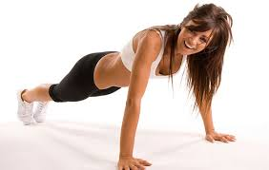
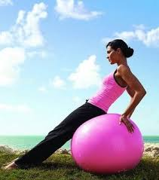
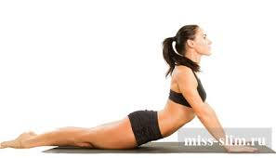
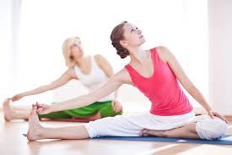
Особенности самостоятельных занятий для женщин
Организм женщины имеет анатомо-физиологические особенности.
В отличие от мужского у женского организма менее прочное строение костей, меньшее общее развитие мускулатуры тела, более широкий тазовый пояс и более мощная мускулатура тазового дна.
Полезны упражнения в положении сидя и лежа на спине с подниманием, отведением, приведением и круговыми движениями ног, с подниманием таза, приседания.

Slide 22
Интенсивности нагрузок в условиях самостоятельных занятий
Зоны тренировочных нагрузок по ЧСС
у лиц разного возраста
Зоны тренировочных нагрузок по ЧСС
ЧСС
ЧСС
0 зона I зона II зона III зона
0 зона – компенсаторная
I зона – аэробная (энергия вырабатывается
за счет окислительных процессов)
II зона – смешанная (аэробные + анаэробные
механизмы образования энергии)
III зона – анаэробная (распад энергетических
веществ при недостатке О₂)
20
30
40
50
60 лет
Зона малых нагрузок
Зона оптимальной нагрузки
Зона больших нагрузок

Slide 23

Факторы, влияющие на нагрузку
Факторы дозировки нагрузки:
Тренировочные нагрузки характеризуются рядом физических и физиологических показателей.
К физическим показателям нагрузки относятся количественные признаки выполняемой работы (интенсивность и объем, скорость и темп движений, величина усилия, продолжительность, число повторений).
Физиологические параметры характеризуют уровень мобилизации функциональных резервов организма (увеличение ЧСС, ударного объема крови, минутного объема).
количество повторений упражнения. Чем большее число раз повторяется упражнение, тем больше нагрузка, и наоборот;
амплитуда движений;
исходное положение;
величина и количество участвующих в упражнении мышечных групп;
темп выполнения;
степень сложности упражнения;
степень и характер мышечного напряжения;
продолжительность и характер пауз отдыха между упражнениями.

Slide 24
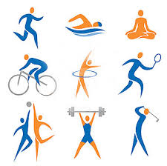
Индивидуальный выбор вида спорта
Для укрепления здоровья, исправления недостатков физического развития.
Подготовка к будущей профессиональной деятельности
Для активного отдыха
Повышение функциональных возможностей организма
Для достижения спортивных результатов.
для развития силы
для развития ловкости
для развития быстроты движений
для развития гибкости
для развития выносливости

Slide 25
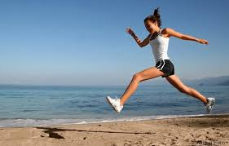
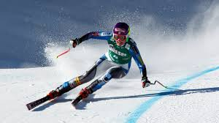
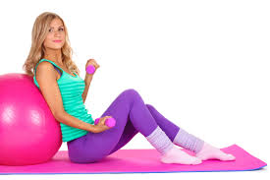
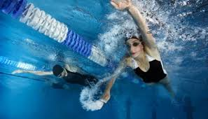
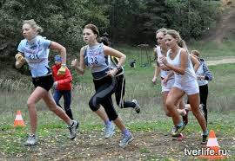
Для овладения жизненно необходимыми умениями и навыками используются:
- ходьба,
- бег,
- кросс,
- бег на лыжах,
- плавание,
- аэробика,
- закаливание.

Slide 26
РАЗВИТИЕ ПРОФЕССИОНАЛЬНЫХ КАЧЕСТВ:
устойчивость к гипоксии (для работы в горах, замкнутом пространстве и т.п.) формируется при занятиях циклическими видами физических упражнений на средние и длинные дистанции (ходьба, бег, бег на лыжах, на коньках и т. п.); устойчивость к низким температурам – при занятиях зимними видами физических упражнений на открытом воздухе;
устойчивость к работе на высоте – при занятиях акробатикой, спортивной гимнастикой, прыжками в воду, прыжками на батуте и т.п.;
устойчивость к длительному концентрированному вниманию – при занятиях видами пулевой и стендовой стрельбы, стрельбы из лука и т.п.;
устойчивость к распределенному вниманию – при занятиях футболом, баскетболом, волейболом, ручным мячом и т.п.;
для освоения умений и навыков передвижения рекомендуется ходьба, бег, кросс, бег на лыжах, езда на велосипеде, гребля, туризм;
для создания двигательной базы, способствующей освоению новых умений и навыков, рекомендуются все виды гимнастики и спортивных игр;
для улучшения глазомера и выработки точности движений применяются пулевая и стендовая стрельба, стрельба из лука, спортивные игры, особенно бадминтон, настольный теннис, волейбол, баскетбол;
разностороннее комплексное воздействие – при занятиях видами единоборств (бокс, борьба, фехтование), спортивными играми, различными видами многоборий, занятия на тренажерах.

Slide 27
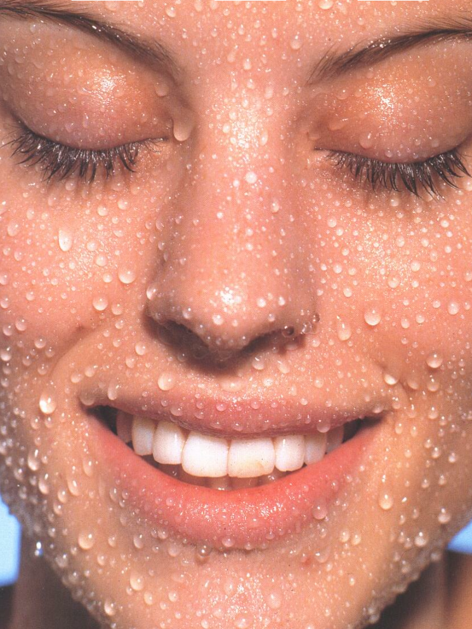
Гигиена самостоятельных занятий
Гигиена питания – строится с учетом специфики вида спорта и индивидуальных особенностей. Пища должна содержать необходимое количество основных веществ в сбалансированном виде в соответствии с нормами. Принимать пищу следует за 2-2.5 ч до тренировки и спустя 30-40 мин. после нее, ужинать не позднее, чем за 2 ч до сна.
Питьевой режим – суточная потребность человека в воде 2.5 л (3 л и более у спортсменов). Лучшим напитком, утоляющим жажду, является чай (особенно зеленый), а также хлебный квас, минеральная вода, томатный сок, настой шиповника.
Гигиена тела – способствует улучшению обмена веществ, кровообращения, пищеварения, дыхания… . На 1см² кожи приходится около 100 болевых, 12-15 холодовых, 1-2 тепловых, 25 точек восприятия атмосферного давления. Эти функции выполняются в полном объеме только при здоровой и чистой коже.
Основа ухода за кожей –
регулярное мытье тела
горячей водой с мылом
и мочалкой

Slide 28
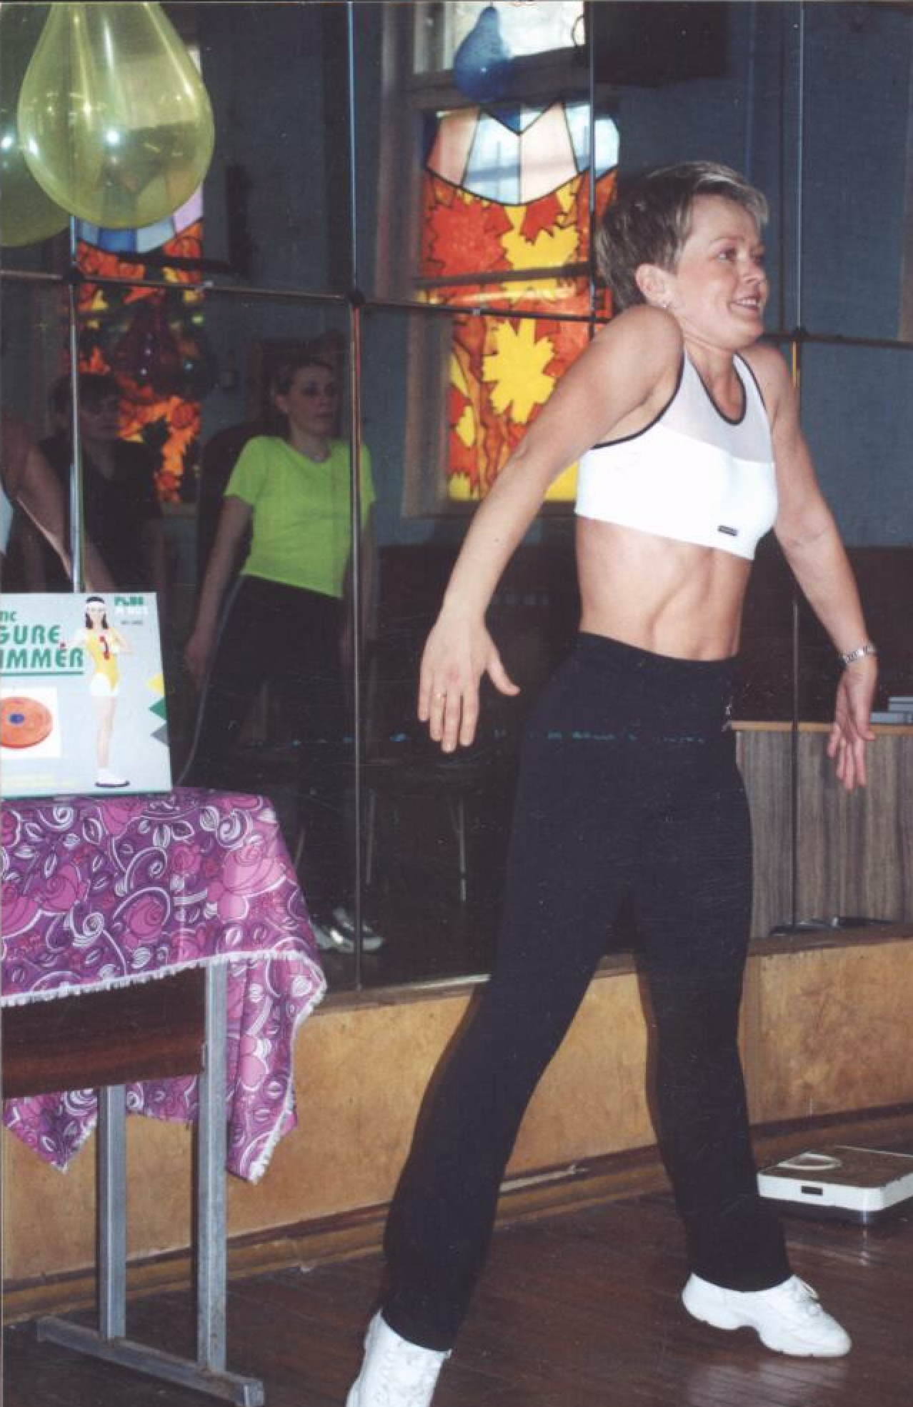
Гигиена самостоятельных занятий
Закаливание. Некоторые виды закаливания могут применяться и как средства восстановления: горячий душ (40-41⁰С), теплый душ (36-37⁰С), контрастный душ (смена несколько раз через 5-10с горячей – 38-40⁰С и холодной – 12-18⁰С воды), бани (русская, сауна).
Гигиена мест занятий – воздух в спортзале должен быть чистым, без пыли, увеличенного количества СО₂, запрещается курение в зале, температура воздуха 15-18⁰С, хорошее освещение. Спортзал, тренажеры, другие спортивные средства должны соответствовать гигиеническим нормам.
Одежда, обувь – должны отвечать требованиям специфики вида спорта, должны быть легкими, хорошо вентилируемыми, удобными, прочными.

Slide 29
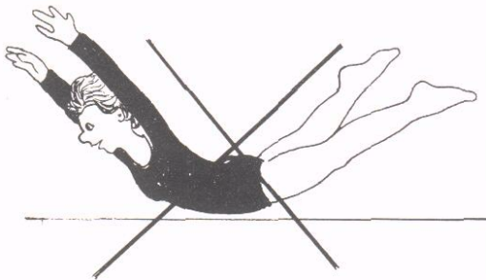
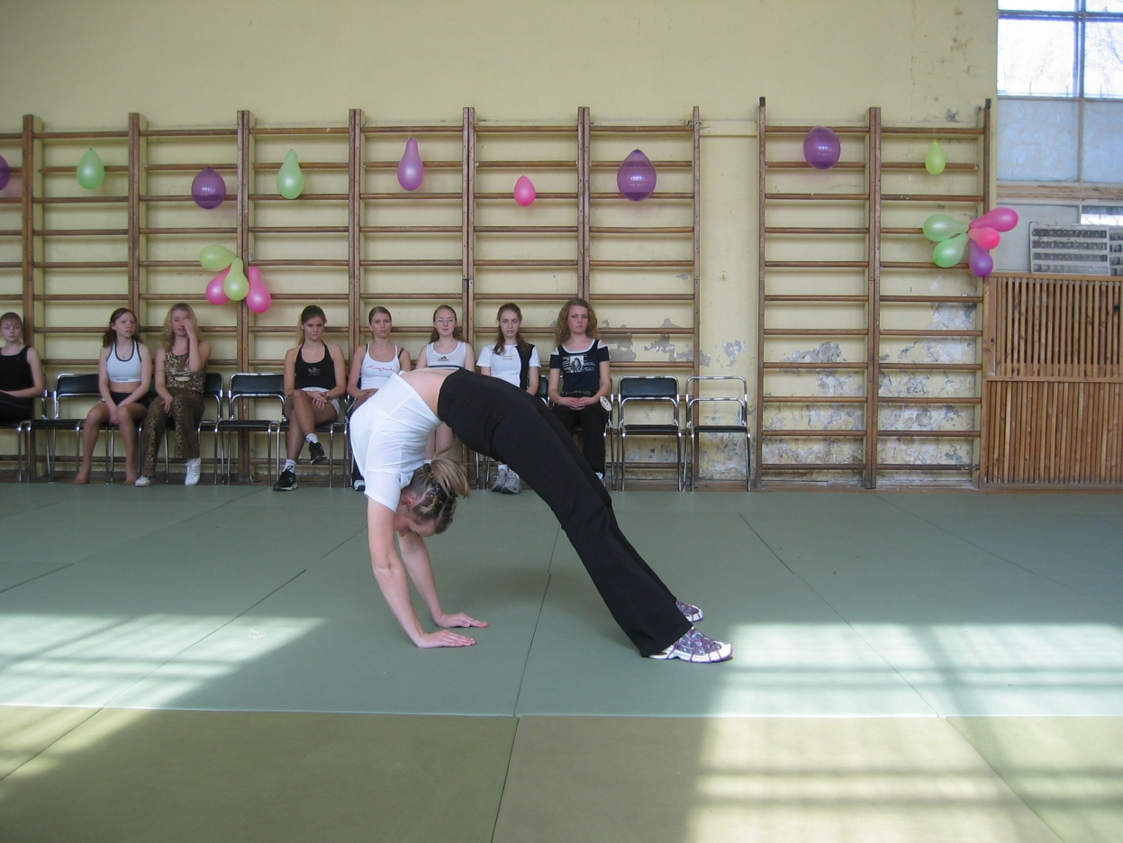
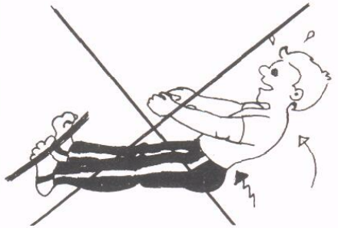
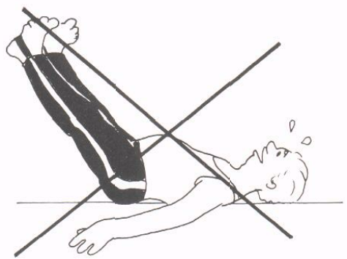
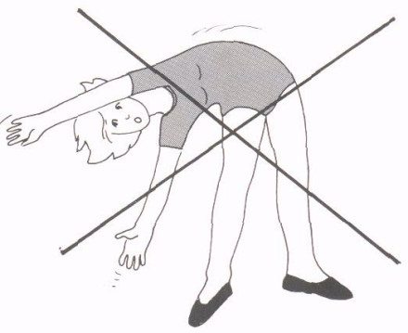
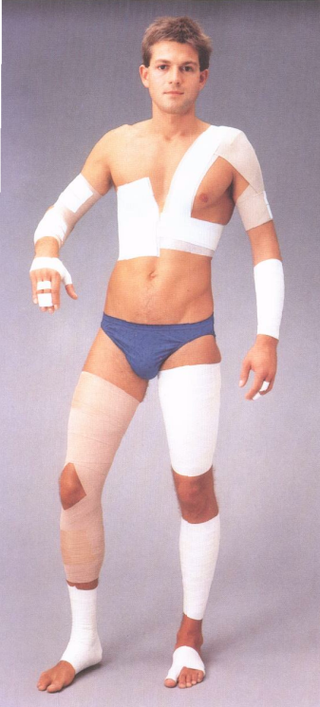
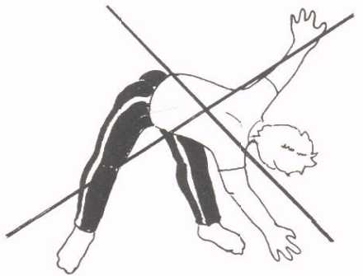
Самоконтроль эффективности. Профилактика травматизма
Для профилактики травм необходимо знать причины травматизма:
Внешние
Внутренние
ТРАВМООПАСНЫЕ УПРАЖНЕНИЯ.
В процессе самостоятельных занятий должны применяться меры предупреждения травматизма, однако занимающиеся должны знать и как оказать себе и партнеру первую помощь при травме.

Slide 30
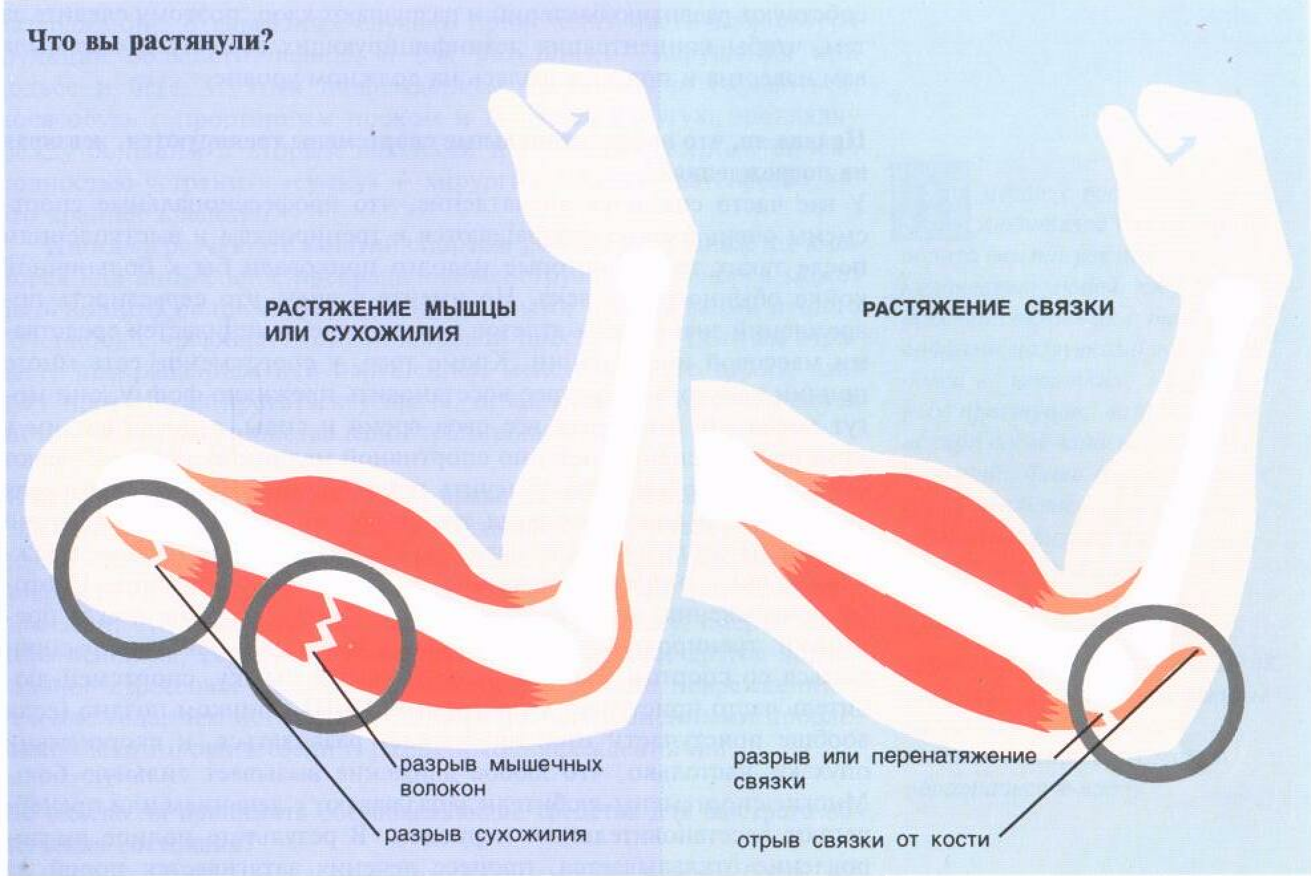
Первая помощь при травмах
Первая помощь при растяжении:
Покой;
Приподнятое положение поврежденной области (для оттока крови);
Холод (для сужения сосудов, уменьшения кровотечения);
Сжатие повязкой (для уменьшения опухоли);
Фиксация.
Через 48 ч – рассасывающая терапия (тепло, массаж).
Первая медицинская помощь – это комплекс срочных мероприятий, проводимых на месте происшествия и в период доставки пострадавшего в лечебное учреждение. Эти мероприятия относительно несложны, но своевременное и качественное их выполнение во многом предопределяет дальнейшее состояние пострадавшего.

Slide 31
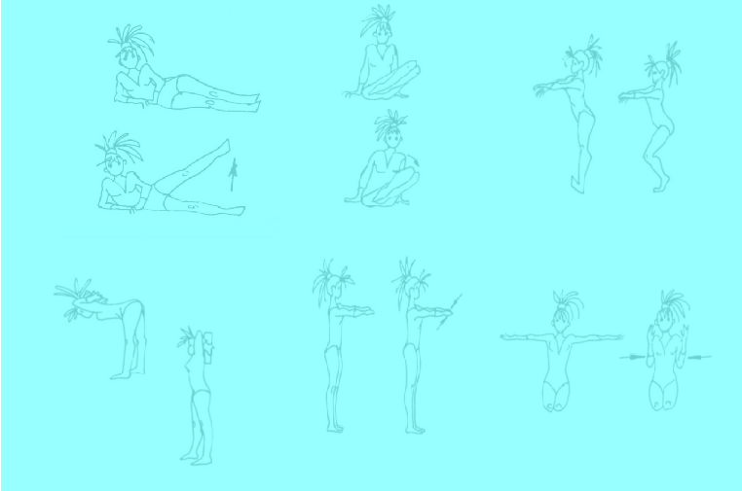
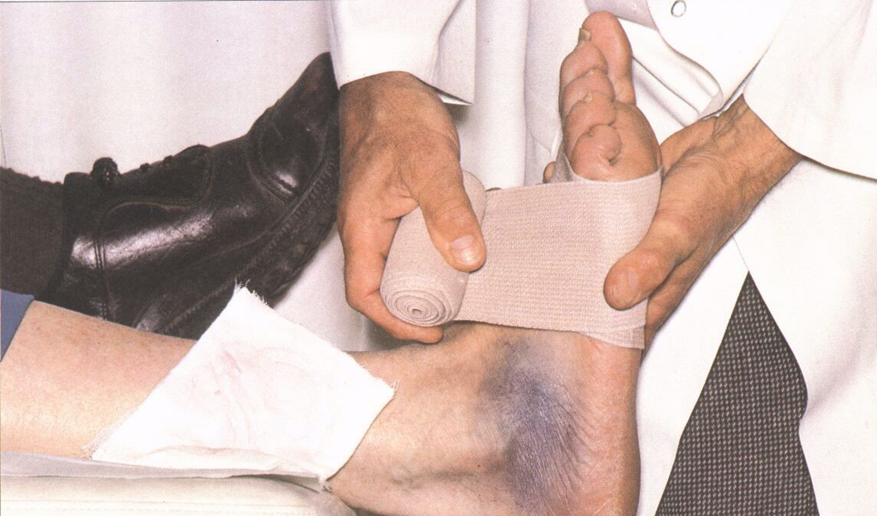
Первая помощь при ушибе
Ушиб – повреждение тканей и органов без нарушения целостности кожи. При ушибах возникают разрывы сосудов, появляется припухлость и кровоподтек (синяк), при повреждении крупных сосудов образуется гематома.
Первая помощь:
Холод на место ушиба,
Возвышенное положение поврежденной части тела,
Наложение давящей повязки.
Через 2-3 дня прикладывают грелку или делают теплые ванночки.

Slide 32


Первая помощь при вывихе
Вывих – стойкое ненормальное смещение суставных поверхностей относительно друг друга с повреждением суставной сумки, а иногда и связочного аппарата.
Первая помощь заключается в уменьшении болей:
Наложение холода;
Введением обезболивающих средств (анальгин, промедол);
Фиксация.
Вправление вывиха – только врачебная процедура.

Slide 33


Литература
Обязательная:
Анищенко В.С. Физическая культура: Методико-практические занятия студентов: Учебное пособие. – М.:Изд. РУДН, 1999.
Ильинич В.И. Студенческий спорт и жизнь. – М.: АО «Аспект Пресс». 1995.
Физическая культура: Пособие для поступающих в вуз/Под ред. Г.Н.Пономарева и др. – СПб.: РГПУ, 2002. – 208 с.
Физическая культура студента. Учебник для студентов вузов/ Под общ. ред. В.И.Ильинича. – М.: Гардарики, 2003. – 448 с.
Дополнительная:
«Основы физического обучения и воспитания». Учебник для экономических вузов/ Под общ. Ред. Барчукова И.С., Пеньковского Е.А. М., 1999.- 336 с.
Физическая культура: Учебное пособие/ Под ред. В.А.Коваленко. – М.: Изд. АСВ, 2000. – 432 с.
Холодов Ж.К., Кузнецов В.С. Практикум по теории и меттодике физического воспитания и спорта: Учебное пособие. – М.: Изд. Центр «Академия», 2001. – 144 с.
Энциклопедия экстремального спорта. – М.: Изд. ЭКСМО-Пресс, 2002.

